Slide 1
Familias + <Nombre de su organización> =
Socios
Notes:
[Indique el nombre de su escuela/distrito escolar/organización en esta diapositiva. También, puede agregar su logo.]
Estamos ilusionados de ser socios con usted este año escolar para poder apoyar el crecimiento y aprendizaje de su hijo.
Usted es el/la experto/a sobre su hijo y vamos a aprender mucho de su familia entera.
Cuanto más conozcamos a su familia, incluyendo su cultura y tradiciones, además de los intereses, experiencias e ideas de su hijo, más podremos apoyar a su hijo en el salón de clase.
¡No dude en contactarnos y compartir con nosotros! Si hay maneras en que podemos ayudar a toda su familia, cuéntenos.

Slide 2
Maneras para comunicarse:
<insertar el número de teléfono u otras maneras en que las familias se pueden poner en contacto con usted>
Notes:
[Escriba cualquier teléfono o método para ponerse en contacto que le gustaría que los padres y los cuidadores infantiles usen para comunicarse con su organización. Este también es un buen momento para presentarles a las familias el personal de la oficina central: por ejemplo, la persona que responderá el teléfono cuando llamen.]

Slide 3
Usted ayuda con el aprendizaje cuando:
Conversa acerca de la escuela
Fomenta una asistencia permanente
Disfruta tiempo junto a su hijo
Aprende durante los momentos cotidianos
Conversa acerca de las metas e intereses de su hijo
Participa en las tradiciones familiares
…¡y mucho más!
Notes:
¡Sepa que usted es la persona más indicada para apoyar el aprendizaje en el hogar!
Usted ayuda a su hijo a prosperar en la escuela cuando hace cosas como:
Conversar acerca de la escuela
Fomentar una asistencia permanente
Disfrutar tiempo junto a su hijo
Aprender durante los momentos cotidianos
Conversar acerca de las metas e intereses de su hijo
Participar en las tradiciones familiares
…¡y mucho más!

Slide 4
Una estrecha alianza entre el hogar y la escuela resulta en:
Notas más altas
Una asistencia permanente
Tasas de graduación más altas
Mejores habilidades sociales
Una relación fuerte entre los maestros y las familias
Una mejor cultura escolar
Notes:
When the partnership Una estrecha alianza entre el hogar y la escuela resulta en:
Notas más altas
Una asistencia permanente
Tasas de graduación más altas
Mejores habilidades sociales
Una relación fuerte entre los maestros y las familias
Una mejor cultura escolar

Slide 5
¡Somos socios de muchas maneras!
Notes:
Este año escolar, somos socios de muchas maneras: [Mencione algunas maneras en que son socios con las familias. Por ejemplo, consejos para políticas con los padres, planes de aprendizaje, eventos, conferencias…]

Slide 6
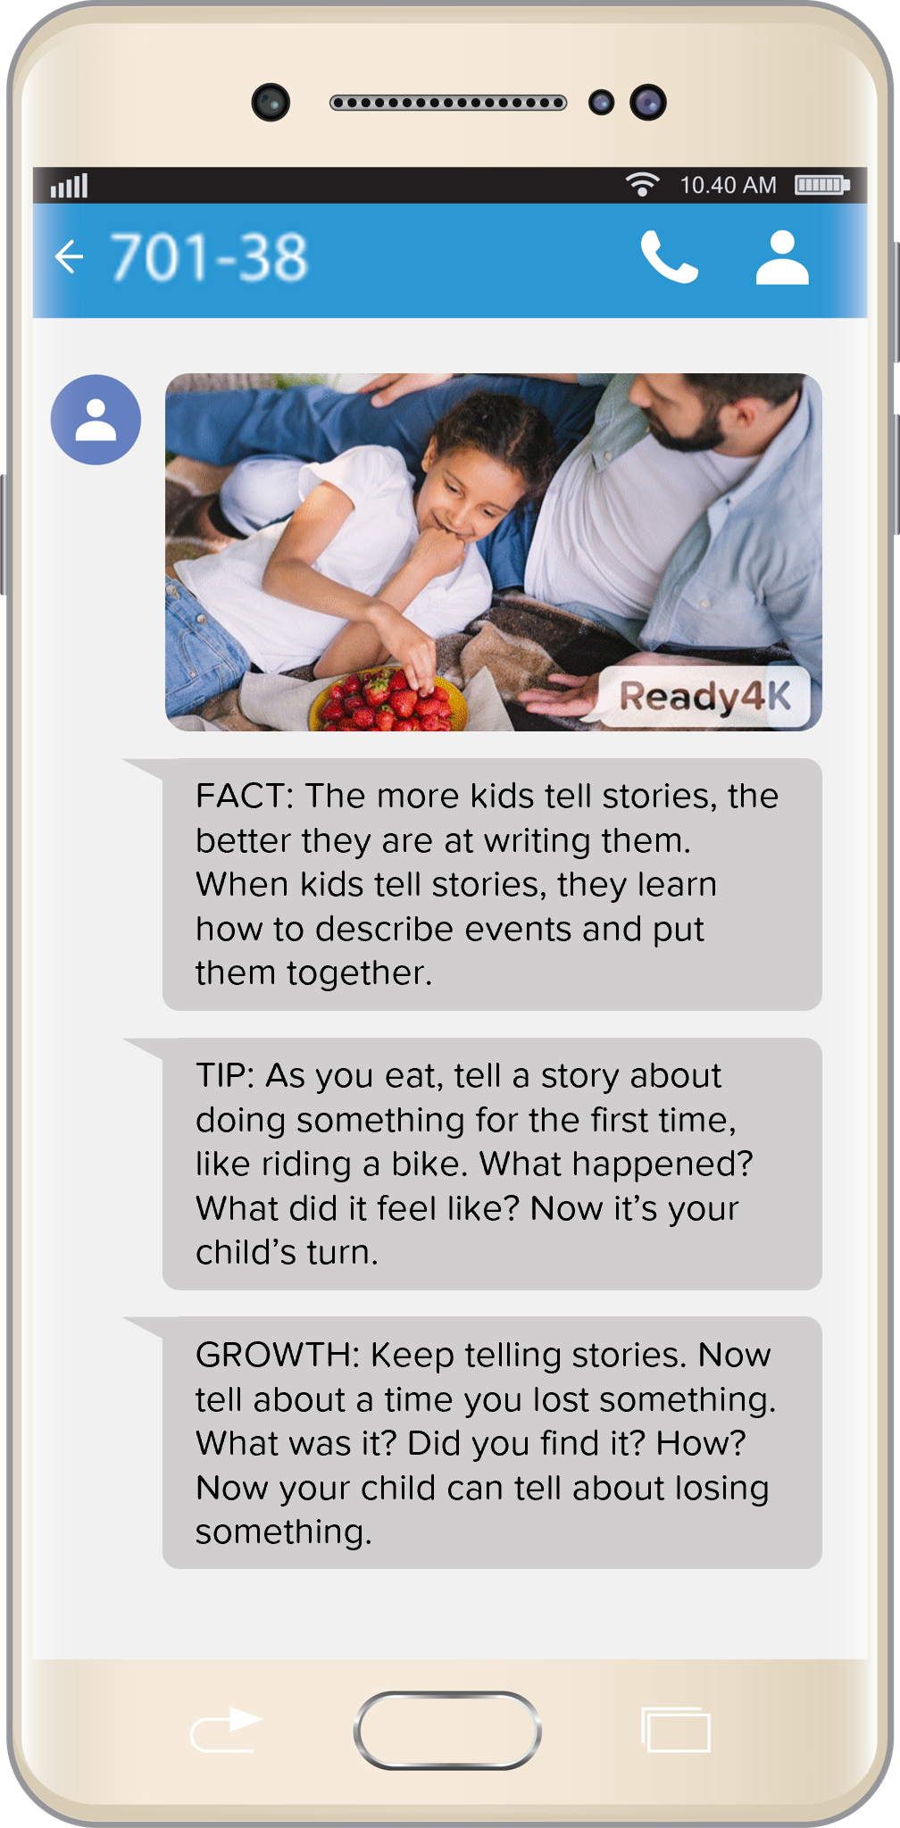
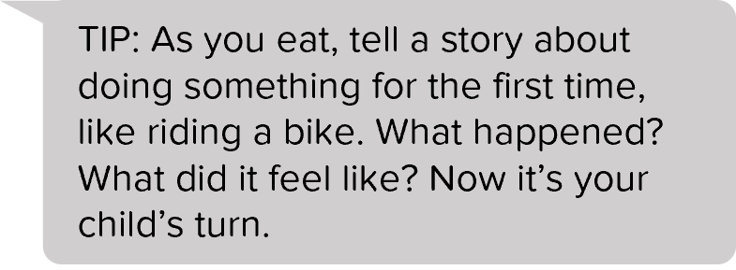
Maneras adecuadas de apoyar el aprendizaje en el hogar
Consejos rápidos
DATO: Mientras más cuentan historias, mejor las escriben. Cuando los niños cuentan cuentos, aprenden a describir eventos y conectarlos.
CONSEJO: Mientras comen, cuenten una historia sobre la primera vez que hizo algo, como montar en bici. ¿Qué pasó? ¿Cómo se sentía? Ahora le toca a su hijo.
CONSEJO: Mientras comen, cuenten una historia sobre la primera vez que hizo algo, como montar en bici. ¿Qué pasó? ¿Cómo se sentía? Ahora le toca a su hijo.
CRECIMIENTO: Sigan contando cuentos. Cuente una historia sobre perder algo. Qué perdió? Lo encontró? Cómo? Ahora le toca a su hijo contar una historia similar.
Tercer grado
Notes:
Para fomentar una alianza sólida, también vamos a implementar ParentPowered. Con mensajes de texto breves, enviados a su teléfono móvil, ParentPowered le entrega maneras fáciles y comprobadas para apoyar el aprendizaje y desarrollo de su hijo. Todas las sugerencias corresponden al nivel escolar de su hijo y le llegan en su idioma. Elegimos este programa porque deseamos que sea lo más fácil posible apoyar a su hijo fuera de la escuela. Estos consejos y actividades fueron desarrollados para que sean simples de realizar en casa o en el camino. Se insertan en los momentos cotidianos y la rutina que realiza a diario. No requieren materiales ni la necesidad de armar nada. Por eso mismo, no le agregan más a su vida que ya es muy atareada.
También elegimos este programa porque [Mencione cómo este programa responde a las metas y necesidades confirmadas de sus familias. Por ejemplo: aprendimos en la encuesta de fin de año que las familias desean tener más maneras de apoyar el aprendizaje en el hogar.]

Slide 7
¿Por qué a las familias les encanta ParentPowered?
Un 94% de los padres respondieron que su confianza aumentó
Un 97% dijo que ParentPowered había fortalecido la relación que tienen con su hijo
Un 93% dijo que ParentPowered ayudó a que su hijo creciera
Un resumen de las voces de 162.941 padres*
“[Los mensajes de texto de ParentPowered dan] mejor información que otros. Están más concentrados en las cosas pequeñas y valoro eso porque son las cosas pequeñas las que hacen una gran diferencia”.
“Me encantó recibir los mensajes de texto. Me gustan porque soy mamá soltera y trabajo a jornada completa. Fue fácil de pensar: Lo recibí en el día. Lo voy a intentar esta noche”.
“Cuando estoy estresada, es difícil concentrarme en los niños. Los textos sirven para reorientarme. Aquí hay algo en que pensar. Tener el recordatorio fue una salvavida”.
*Refleja una muestra colectiva a través de todos los temas encuestados; el tamaño de la muestra a nivel de encuesta varía.
Notes:
Está comprobado que la estrategia de ParentPowered aumenta los logros en el aprendizaje y el programa recibe una retroalimentación excelente de los padres a lo largo del país.
[Elimine esta diapositiva si está compartiendo sus propios resultados en la diapositiva siguiente]

Slide 8
¿Por qué a las familias de <Nombre de su organización> les encanta ParentPowered?
<Si ya ha inscrito a familias, agregue los resultados de su encuesta aquí!>
Notes:
[Si ya tiene familias inscritas, puede personalizar esta diapositiva con retroalimentación de sus propias familias. Puede encontrar los resultados de la encuesta y declaraciones para incluir en su Informe de impacto de fin de año (https://partner.ready4k.com/resources) o en la sección sobre las Encuestas de participación familiar en la página de Datos y análitica (https://partner.ready4k.com/analytics). Copie y pegue los resultados que desee compartir o descargue un pantallazo de los resultados de su encuesta más reciente. Suba el pantallazo a esta diapositiva (Insertar > Imagen > Subir desde la computadora)]
[Elimine esta diapositiva si aún no tiene retroalimentación para compartir con sus propias familias]

Slide 9
Notes:
¡Ser una organización ParentPowered es un paso clave que estamos tomando para cumplir con las metas colectivas de participación familiar! A lo largo del año, tendrá la oportunidad de opinar sobre lo que funciona, mencionar el apoyo adicional que desea, y comentar nuevas maneras en que le gustaría asociarse.
[Si tiene planificado inscribir a familias, hágales saber que deben estar atentos al primer mensaje de texto. Si tiene planificado invitarles a inscribirse, hágales saber cuándo y cómo eso sucederá].

